Slide 1


A en rire
N° 26 par Lande

Slide 2

Pour le rafraichir

Slide 3

Surtout ne racontes à personne
que la nudité est interdite à
planète ? Car des sanctions
s’impose car il n’aime pas cela ?

Slide 4
Règles de vie 2020

Slide 5
Surtout
à ne pas oublier en 2020:

Slide 6
1- L'argent ne fait pas le bonheur mais il est plus
confortable de pleurer en Mercedes qu'à vélo.

Slide 7
2- Pardonne à ton ennemi mais n'oublie jamais
le nom de ce con.

Slide 8
3- Aide ton prochain quand il est dans la merde et il se
souviendra de toi quand il y sera à nouveau.

Slide 9
4- Beaucoup de gens sont en vie seulement parce qu'il est
illégal de les tuer.

Slide 10


Slide 11
5- L'alcool ne résout pas les problèmes...
mais le lait et l'eau non plus.

Slide 12
Et les autres règles, tout aussi
Importantes :

Slide 13
Il ne faut pas avoir peur des chevaux sous le capot
mais de l'âne derrière le volant.

Slide 14
- Ce ne sont pas les enfants sur la banquette arrière qui font les accidents mais bien les accidents sur la banquette arrière qui font des enfants...

Slide 15
Il ne faut pas boire au volant, il faut boire à la bouteille.

Slide 16
Quand tu t'adresses à une femme, il faut un sujet,
un verbe et un compliment.

Slide 17
Les femmes qui se vantent d'être courtisées par
beaucoup d'hommes ne devraient pas oublier que les
produits à bas prix attirent beaucoup de clients.

Slide 18
Certains jouent aux échecs,...d'autres les collectionnent.

Slide 19
Mieux vaut se taire et passer pour un con que de
l'ouvrir et ne laisser aucun doute sur le sujet.

Slide 20
C'est parce que la vitesse de la lumière est supérieure à
celle du son que tant de gens paraissent brillants avant
d'avoir l'air con.

Slide 21
Et, pour terminer en beauté avec un air plus catholique :
Mouloud a de si mauvaises notes que ses parents
décident de le retirer de l'école publique, pour le mettre
dans une école catholique réputée, très, très stricte.
Dès son premier bulletin, ils découvrent stupéfaits et
heureux, que leur fils a récolté des notes presque
parfaites dans toutes les matières.
Ils l'interrogent et le garçon répond :

Slide 22
" Quand je suis entré dans la classe et que j'ai vu qu'ils en avaient cloué un sur une croix

Slide 23
j'ai immédiatement compris, qu'ici, les profs ne rigolaient pas !"

Slide 24


Slide 25


Slide 26


Slide 27




Slide 28
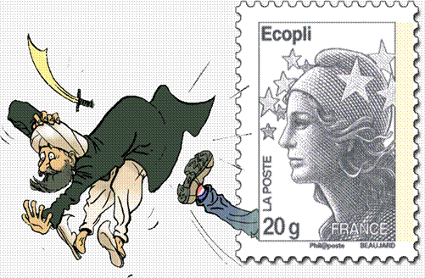

Slide 29


Slide 30


Slide 31


Slide 32


Slide 33
C’était
A en rire
par Lande

